Slide 1
Dr. Botos Katalin professzor emerita

Slide 2
A tudomány az adott tudomány- területeken érvényesülő törvényszerűségek megfogalmazására törekszik.
A közgazdaságtan társadalomtudomány.
Nem kísérletileg megismételhető jelenségek alapján vonja le következtetéseit . Törvényszerűségei sztochasztikus módon, nagy tömegek átlagában igazak. A gyakorlati igazolásnak, azaz , az életnek fontos szerepe van a közgazdaság-tudomány fejlődésében, hiszen a közgazdaságtudomány felismeréseit alkalmazzuk a gyakorlatban. S annak mércéje, hogy a törvényszerűségeket helyesen állapította-e meg, mindenképpen az, hogy nő-e a társadalomban megtermelt érték. Vagy még egyszerűbben: az életszínvonal.
(E két fogalom nem azonos, de most az elemzés kedvéért annak tekintjük. A történelmi idők kezdetén ugyanis alig vált el a fogyasztástól a megtermelt érték.)

Slide 3

Úgy szoktunk fogalmazni, hogy a közgazdaságtan a szűkös erőforrások hatékony felhasználásának törvényszerűségeit keresi. Ugyanakkor, egyre változó körülmények között kell megtalálnia a leghatékonyabb megoldásokat az emberi szükségletek kielégítésére.

Slide 4
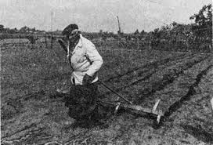
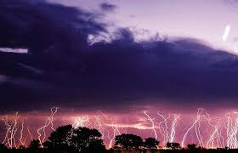
Az emberiség a technikai-civilizációs fejlettség adott szintjén. mindig gazdálkodott, valamilyen formában. Nyilvánvalóan mindig arra törekedtek az emberek, hogy a lehető legkisebb ráfordítással érjék el szükségleteik kielégítését. Ez a történelmi idők kezdetén alapvetően a természeti feltételektől függött. Hogy milyen mértékben voltak a termelők nagyobb hatékonyságra sarkallva, az nagymértékben függött attól, hogy milyen érdekeltségi rendszerben dolgoztak. Ha maguknak, akkor általában jobban törekedtek a nagyobb eredményre. Ha munkájuk gyümölcsének nagy részét mások élvezték, érdekeltségük visszafogottabb volt. Adott esetben éppen a ráfordítások minimalizálására törekedtek, azaz, csak erőszakkal lehetett nagyobb teljesítményre szorítani őket.
Az emberiség a technikai-civilizációs fejlettség adott szintjén. mindig gazdálkodott, valamilyen formában. Nyilvánvalóan mindig arra törekedtek az emberek, hogy a lehető legkisebb ráfordítással érjék el szükségleteik kielégítését. Ez a történelmi idők kezdetén alapvetően a természeti feltételektől függött. Hogy milyen mértékben voltak a termelők nagyobb hatékonyságra sarkallva, az nagymértékben függött attól, hogy milyen érdekeltségi rendszerben dolgoztak. Ha maguknak, akkor általában jobban törekedtek a nagyobb eredményre. Ha munkájuk gyümölcsének nagy részét mások élvezték, érdekeltségük visszafogottabb volt. Adott esetben éppen a ráfordítások minimalizálására törekedtek, azaz, csak erőszakkal lehetett nagyobb teljesítményre szorítani őket.

Slide 5
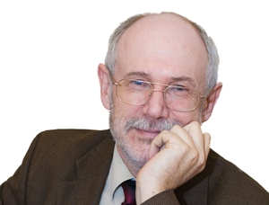
Az egy főre jutó fogyasztás sokáig – gyakorlatilag az I.u. i első évezredben végig- stagnált, s utána is csak igen lassan növekedett. 1000-1820 között mindössze 50%-kal ( Maddison, 2001) Az ezt követő 200 évben azonban rohamos fejlődésnek indult: egy főre jutóan csaknem 850%-kal nőtt, miközben maga a népesség szám is jelentősen emelkedett.
A technológiai haladás következtében a megtermelt termék-mennyiség sokszorosára emelkedett. 1820 -2000 között –különösen az európai országokban , USA-ban , Ausztráliában és Japánban - a növekedés messze (7-szeresen) megelőzte a világ többi részének teljesítményét .

Slide 6

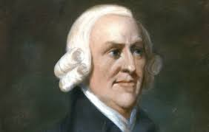
Mi e jelenség oka?
Alapvetően az ipari forradalom, s , a fosszilis energiahordozók energia-bevitele lendíti fel a teljesítményt, vagyis az un. ipari forradalom. Másrészt, itt jött létre a kapitalizmus, a polgári demokrácián, a tulajdonon és a személyes érdekeltség profit-motivációján alapuló gazdálkodási rendszer.
Maga a közgazdaságtudomány is Adam Smith idejétől számítódik, tehát alig múlt 200 éves. ( Prometheusi és Smith-i közgazdaságtan)

Slide 7


De miért a föld ezen országaiban jött mindez létre? ( Japán csak jóval később csatlakozik a folyamathoz, leginkább a XX század második felében.) Miért Európában?
Kínai tudósok , keresve a választ e kérdésre, a magyarázatot - Nial Ferguson történész szerint- a vallások eltérő voltában vélték megtalálni.
Nézzük meg ezért röviden, mi a kereszténység szerepe a kapitalista gazdasági rend létrejöttében, amely hatalmas teljesítményekre sarkallta az emberiséget.

Slide 8
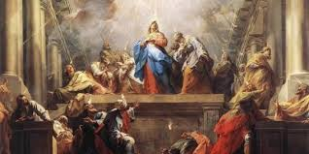
A kereszténység,-ellentétben a korábbi vallásokkal- a ráción alapul.
Nincs a földön semmi, amit az Isten képére teremtett ember meg ne érthetne -Tertulliánus már a 2. században leszögezte. A Fudes et Ratio enciklika csak megerősíti napjainkban… A vallás az emberek Isten előtti egyenlőségét hirdette, ezzel a demokrácia alapja. Demokrácia pedig a kapitalizmus előfeltétele.
Tiltotta a csecsemő-gyilkosságot, a nőket nem kényszerítette korai házasságra. A keresztények a római birodalomban „kiszülték” a pogányokat… Később, a nagy középkori járványok idején áldozatos munkájukkal hozzájárultak azok leküzdéséhez. A skolasztika logikus gondolkodásra tanított. A monostorok és kolostorok a korszerű termelés helyei lettek, az egyházi alapítású egyetemek a tudományok művelői voltak.

Slide 9
Az, hogy a tudományos felfedezések gyakorlati termelőerővé váltak, a közgazdaságtudománynak köszönhető. A politikai gazdaságtan levált a morálfilozófiáról Kiindulópontja Adam Smith: Nemzetek gazdagsága c. munkája, amely azon alapul, hogy az önérdekét szabad polgári társadalomban követő ember a közösségi érdeket szolgálja, végső soron.
Ámbár az A.Smith-i gondolkodás mindig feltételezte a morális alapokat (Theory of moral Sentiments) Az állam legyen csupán éjjeliőr…

Slide 10
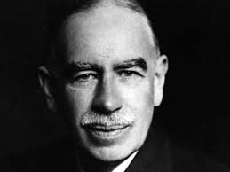
Fokozatosan kialakul a mikro-gazdaságtan, a határ-elméletek, majd a nagy válság után , Keynes nevéhez fűzhetően a makroökonómia tudománya. Míg a mikroökonómia az egyes gazdasági döntések racionalitására alapoz, Keynes rámutat, hogy ezek puszta összesítése nem mindig vezet a közösség jólétéhez ( Példa: Ha mindenki feláll a stadionban…) A Nagy Válság után komoly szabályozási lépésekre került sor, a szabadpiac bizonyos megregulázására. ( USA: Glass-Steagal Act, SEC létrehozása.)

Slide 11

Az 1930-40-es évektől az állami beavatkozások szükségessége a gazdaságpolitika része lett. Jelentős állami beruházások valósultak meg. Az USA-ban komoly árhivatal működött. Az adók progresszívak voltak, A jövedelemdifferenciálódás mérséklődött. A két világháború között összeomlott aranystandard pénzügyi rendszerét a Bretton-Woods-i nemzetközi pénzügyi rendszer váltotta fel, amely a dolláron, mint kulcsvalután nyugodott, és széleskörű nemzetközi munkamegosztásra adott módot. Ez lökést adott a nemzetközi kereskedelemnek.

Slide 12
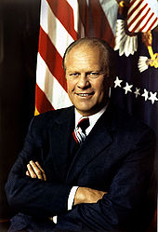
25 éven át a rendszer kiválóan működött. Ezt az időszakot nevezzük a Ford-i gazdaság korának. A lényege, hogy a bérek és a profitok arányosan növekedtek . . Így mindig volt felvevő piac, a belgazdaságokban is. Ebben szerepe volt a z érdekvédelmi szerveknek, meg annak a ténynek, hogy létezett egy szocialista világrendszer. ( Kétpólusú világgazdaság) Élen az USA-val, a világgazdaság dinamikusan fejlődött.. A fejlődő országok is növelték részesedésüket a nemzetközi kereskedelemben.
25 éven át a rendszer kiválóan működött. Ezt az időszakot nevezzük a Ford-i gazdaság korának. A lényege, hogy a bérek és a profitok arányosan növekedtek . . Így mindig volt felvevő piac, a belgazdaságokban is. Ebben szerepe volt a z érdekvédelmi szerveknek, meg annak a ténynek, hogy létezett egy szocialista világrendszer. ( Kétpólusú világgazdaság) Élen az USA-val, a világgazdaság dinamikusan fejlődött.. A fejlődő országok is növelték részesedésüket a nemzetközi kereskedelemben.

Slide 13

A z 1960-70-es évekre azonban úgy tűnt,, hogy a termelési tényezők harmadik eleme, a föld,illetve a természeti erőforrások, nem állnak oly mértékben rendelkezésre, mint a fantasztikus növekedés első másfél századában, 1825-1970 között. Ez elsősorban a fosszilis tüzelőanyagok, mint erőforrás várható kimerülésének jeleiben mutatkozott meg.( Medows: Növekedés határai)
Megszületett a közgazdaságtan termodinamikai elmélete (Nicolae Georgescu –Roegen)
Szerepe volt a változásokban a gyarmati politika rendszer megszűnésének, a nemzetközi gazdasági kapcsolatok bizonyos újrarendeződésének is.( Energia-árrobbanás)

Slide 14
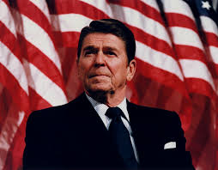
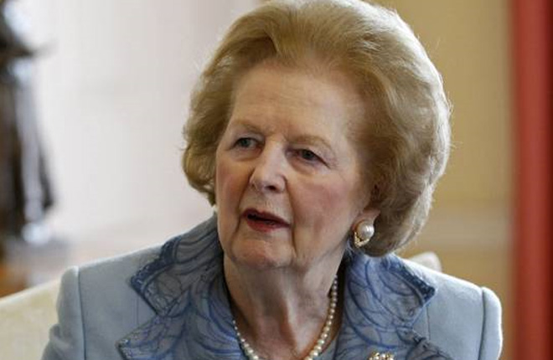
A hetvenes években az energiaár-emelkedés és a bérharcok következtében un. stagfláció alakult ki, amelyre válaszként a Hayek fundamentalista elméletére támaszkodó monetarizmus elmélete született meg.
Politikailag jelentős volt hogy az USA-ban Reagan, Angliában Thacher került hatalomra. Az általuk képviselt ideológia az állam visszaszorítását tűzte célul. Jelentős liberalizálási ,privatizálási, és deregulálási hullám vette kezdetét. ( Washingtoni Konszenzus). Az USA a pénzügyi innovációk centrumává vált, Mind polgárai, mind az állam jelentősen eladósodtak, így tartották fent a gazdaság növekedését.
A hetvenes években az energiaár-emelkedés és a bérharcok következtében un. stagfláció alakult ki, amelyre válaszként a Hayek fundamentalista elméletére támaszkodó monetarizmus elmélete született meg.
Politikailag jelentős volt hogy az USA-ban Reagan, Angliában Thacher került hatalomra. Az általuk képviselt ideológia az állam visszaszorítását tűzte célul. Jelentős liberalizálási ,privatizálási, és deregulálási hullám vette kezdetét. ( Washingtoni Konszenzus). Az USA a pénzügyi innovációk centrumává vált, Mind polgárai, mind az állam jelentősen eladósodtak, így tartották fent a gazdaság növekedését.

Slide 15

A 1990-es rendszerváltozásokkal egy pólusúvá vált világrendszerben az un. Washingtoni Konszenzus alapján erőteljesen fejlődésnek indult – a világ minden részét felölelő- globalizáció.
A közgazdaság elmélete számos ágra bomlott: Intézményi közgazdaságtan, az un. behaviorista közgazdák, s egyre nagyobb súlyt kap az un. ökológiai közgazdaságtan.

Slide 16
Mi van ezeknek a folyamatoknak a hátterében?
Óriási változások mentek végbe a világgazdaságban.
Ami korábban korlátosnak tűnt, a pénztőke, bőven áll rendelkezésre . Ezzel szemben, ami a történelmi időkben korlátlannak tűnt, a természeti kincsek, napjainkra korlátossá lettek. A technikában hatalmas fejlődés tapasztalható. A nehéz munka nagy részét leveszik az emberek válláról a gépek. A demokráciákban van bizonyos szociális háló. A fogamzásgátlás módszerei fejlődtek, a népességrobbanás és így a rohamos szegénység terjedése megakadályozható, de – és ez nagyon fontos!- csak a fejlett országokban…

Slide 17

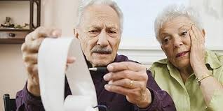
Éppen itt a probléma.
A fejlődő országokat a pozitív hatások csak részben érték el. Ott nincs még eredményes születésszabályozás, demográfiai robbanás tapasztalható, munkalehetőség sincs - nagy a nyomor. A demográfiai folyamatok a fejlett országokban éppen az ellenkezőjére fordultak: elöregedés tapasztalható. Kevés gyerek születik. Mégis, itt is gond a munkanélküliség, különösen a fiatalok között. ( Ez aztán nem ösztönöz gyermekvállalásra…). A pénzügyi innovációk öncélú spekulációkat táplálnak- és kis híján romba döntötték a világgazdaságot 2008-ban. Úgy tűnik, a pénzügyi szektor nem a reálszféra szolgáltatója, hanem ura lett. (Financializáció)

Slide 18

A közgazdaságtudomány tehát válaszút elé került.
Látni kell, hogy az eddig felismert törvényszerűségek igazak, de meghatározott feltételek között.
El kell ismerni, hogy új alapokra van szükség. Nem három termelési tényező van, hanem három tőke: Természeti, emberi, és reáltőke. Ezeket létre kell hozni, bele kell fektetni abba, hogy létre jöjjenek, illetve megőrzésükre kell költeni ,( pl. a természet). Meg kell találnunk azokat a törvényszerűségeket, amelyek mellett a fenntartható gazdaság biztosítható, méghozzá úgy, hogy abban a közjó érvényesüljön. Ez azt jelenti, hogy jelenleginél nagyobb társadalmi igazságosságra van szükség. A hatalmas jövedelemkülönbségeket mérsékelni kell. Utóbbiak ugyanis egyértelműen a növekedés korlátjává váltak.

Slide 19
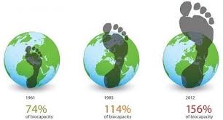
A kizárólagos profit-motiváció mellett működő gazdaság, szabályozás nélkül nem eredményezi, hogy a gazdagabbak megtakarításai beruházásokká válva lecsurogjanak a szegényekhez (Trickle down economy).
A korlátlan növekedés beleütközik a föld eltartó képességébe. A fejlett-fejlődő országok feszültségei pusztító folyamatokhoz vezetnek. Ezért új „játékszabályokra”van szükség, amelyek azonban emberi akarat függvényei.
A közgazdaságtan törvényei nem természeti törvények: ez társadalomtudomány.
S ezzel visszaérkeztünk a kiindulópontunkhoz!

